Slide 2


Slide 5
4.1 调度类型
按调度层次进行分类：高级调度、中级调度和低级调度
高级调度：又称作业调度或长期调度
中级调度：又称中期调度
低级调度：又称进程调度或短期调度
又叫高级调度
又叫低级调度
作业1
作业调度
进程1
作业2
进程2
进程调度
外存储器
内存储器
CPU
┋
┋
作业n
内存调度
进程n
又叫中级调度

Slide 6
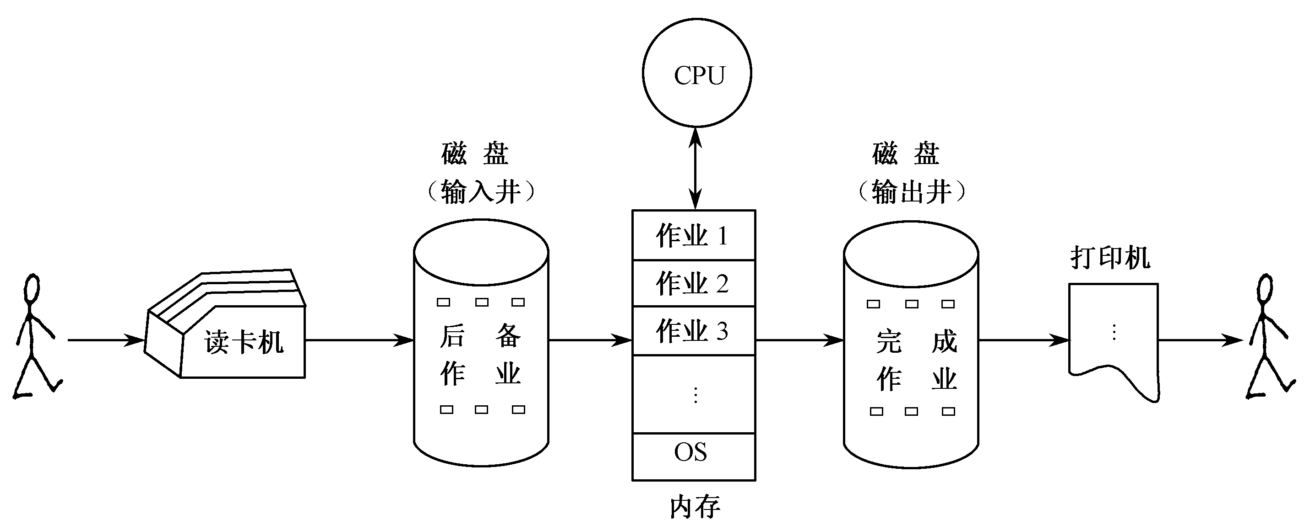
4.2 作业调度
作业：指用户要求计算机系统做的一个计算问题或一次事务处理的完整过程。
4.2.1 作业状态 ① 提交状态 ② 后备状态 ③ 执行状态
④ 完成状态

Slide 7
后备作业与后备作业队列：被系统接纳的作业，在未投入运行之前，称为后备作业。这些作业存放在辅助存储器里，由它们的JCB联接在一起，形成后备作业队列。后备作业队列里的作业，不参与对处理机的竞争，但系统是从它们里面挑选对象去参与对处理机的竞争的。
作业的生命期：从作业提交给系统，到作业运行完毕被撤消，这是一个作业的生命期。在这个期间，作业随着自己的推进，及环境的变化，状态也在不断变化。

Slide 8
4.2.2 作业控制块和作业调度的功能
为了管理和调度作业，在多道批处理系统中，为每个作业设置了一个作业控制块JCB，它是作业在系统中存在的标志，其中保存了系统对作业进行管理和调度所需的全部信息。
通常在JCB中包含的内容有：作业标识、用户名称、用户账号、作业类型(CPU 繁忙型、I/O 繁忙型、批量型、终端型)、作业状态、调度信息(优先级、作业运行时间)、资源需求(预计运行时间、要求内存大小等)、资源使用情况等。

Slide 9
1、作业控制块JCB
系统为每个作业设置了一个作业控制块（JCB），它记录该作业的有关信息，JCB是作业在系统中存在的标志。
作业控制块：把一个作业提交给系统时，系统为它开辟一个专用的存储区，随时记录作业的信息。该存储区称为作业的作业控制块JCB。

Slide 10
作 业 名 | XXX
资源要求 | 预估的运算时间 最迟完成时间 要求的内存量 要求外设类型、台数 要求的文件量和输出量
资源使用情况 | 进入系统时间 开始运行时间 已经运行时间 内存地址 外设台号
类型级别 | 控制方式 作业类型 优先级
状态 | 后备/执行/完成

Slide 11
2、作业调度的功能
①记录系统中各个作业的情况。
② 按照某种调度算法从后备作业队列中挑选作业。
③ 为选中的作业分配内存和外设等资源。
④ 为选中的作业建立相应的进程，并把该进程放入就绪队列中。
⑤ 作业结束后进行善后处理工作。
设计目标是最大限度地发挥各种资源的利用率和保持系统内各种活动的充分并行。

Slide 12
作业调度的主要任务 作业调度的主要任务是，根据JCB中的信息，检查系统中的资源能否满足作业对资源的需求，以及按照一定的调度算法，从外存的后备队列中选取某些作业调入内存，并为它们创建进程、分配必要的资源。然后再将新创建的进程排在就绪队列上等待调度。因此，也把作业调度称为接纳调度(Admission Scheduling)。在每次执行作业调度时，都需做出以下两个决定。 1. 接纳多少个作业 2. 接纳哪些作业

Slide 13
3、常用作业调度算法
先来先服务法（First-Come First-Served）：将最早提交的作业最先调入内存。
短作业优先法（Shortest Job First）：将所需运行时间最短的作业优先调入内存运行。
最短剩余时间优先法（Shortest Remaining Time Next）：将剩余运行时间最短的作业优先调度运行。

Slide 14
4.3 进 程 调 度
4.3.1 进程调度的功能
（1）保存现场
（2）挑选进程
（3）恢复现场

Slide 15
4.3.2 进程调度的时机
① 创建进程
② 进程终止
③ 等待事件
④ 中断发生
⑤ 运行到时

Slide 16
4.3.3 进程调度的基本方式
1．非抢占方式（Nonpreemptive）
2．抢占方式（Preemptive）

Slide 17
4.3.4 交互式系统中常用的调度算法
轮转法
优先级法
多级队列法
短进程优先法
高响应比优先法
多级反馈队列法
公平共享法等

Slide 18
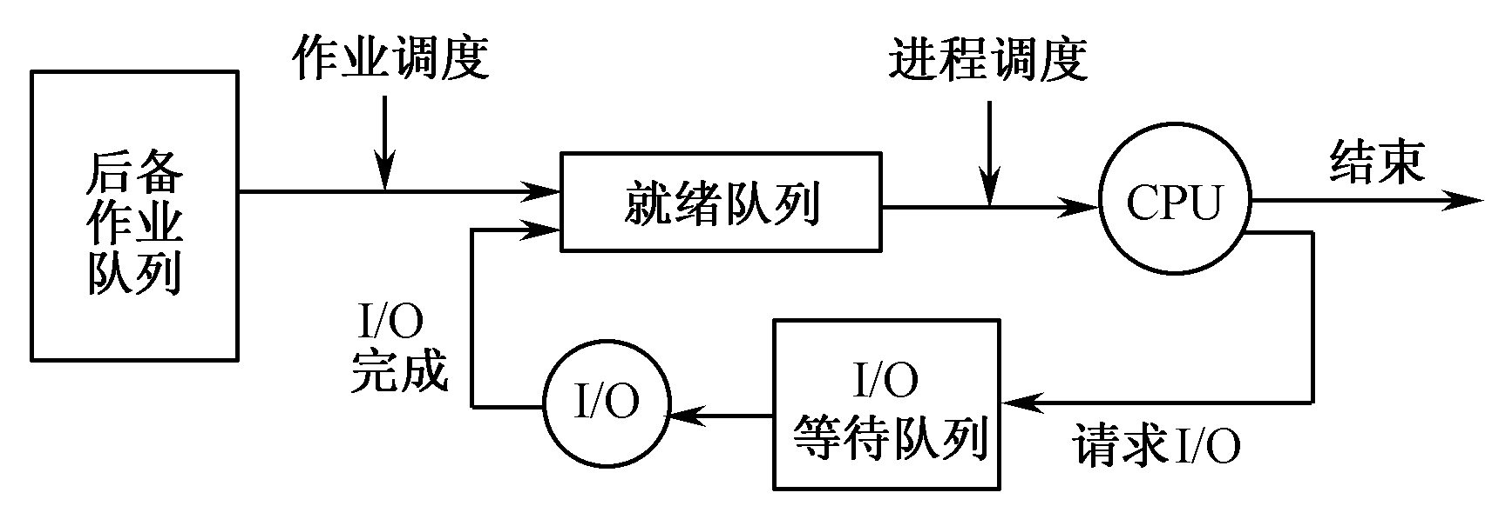
4.3.5 两级调度模型
作业调度是宏观调度
进程调度是微观调度
二者的基本区别是它们执行的频率不同
两级调度简化队列图

Slide 19
4.4 调度准则
4.4.1 影响调度算法选择的主要因素
① 设计目标
② 公平性
③ 均衡性
④ 统筹兼顾
⑤ 优先级
⑥ 开销

Slide 20
4.4.2 调度性能评价准则
1、CPU利用率
2、吞吐量：单位时间内CPU完成作业的数量称作吞吐量。
3、周转时间
（1）周转时间：从作业提交到作业完成的时间间隔
T_{i}= t_{ci} – t_{si}
t_{si}表示作业i的提交时间，亦即作业i到达系统的时间；t_{ci}表示作业i的完成时间
（2）平均周转时间

Slide 21
（3）带权周转时间W
W =
T为周转时间，R为实际运行时间
（3）平均带权周转时间
4、就绪等待时间 ：作业或进程在就绪队列中等待所花费的时间。
5、响应时间
从提交第1个请求到产生第1个响应所用的时间，即响应时间。

Slide 22
4.5 调 度 算 法
4.5.1 先来先服务法（First Come, First-Served, FCFS）
FCFS是最简单的调度算法，该算法既可用于作业调度，也可用于进程调度。当在作业调度中采用该算法时，系统将按照作业到达的先后次序来进行调度，或者说它是优先考虑在系统中等待时间最长的作业，而不管该作业所需执行时间的长短，从后备作业队列中选择几个最先进入该队列的作业，将它们调入内存，为它们分配资源和创建进程。然后把它放入就绪队列。

Slide 23
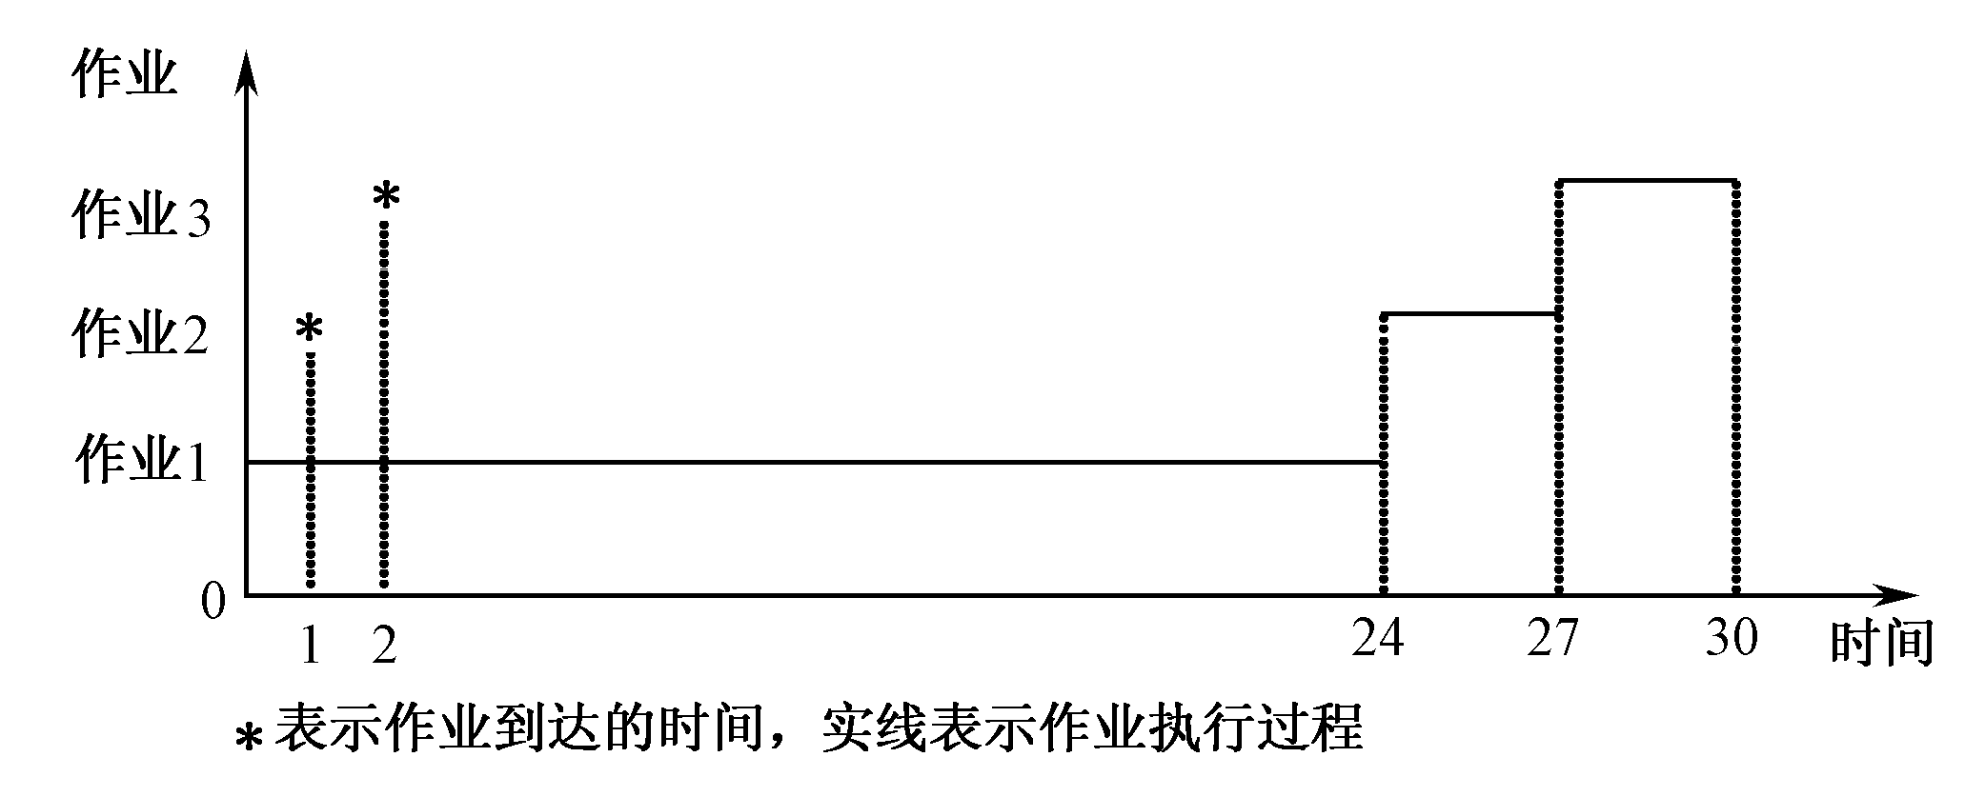
设有三个作业，编号分别为1, 2, 3。各作业分别对应一个进程。各作业依次到达，相差一个时间单位。

Slide 24
FCFS调度算法性能指标
作 业 | 到达时间 | 运行时间 | 开始时间 | 完成时间 | 周转时间 | 带权周转时间
1 | 0 | 24 | 0 | 24 | 24 | 1
2 | 1 | 3 | 24 | 27 | 26 | 8.67
3 | 2 | 3 | 27 | 30 | 28 | 9.33
平均周转时间T=26 平均带权周转时间W=6.33
（1）比较有利于长作业（进程），而不利于短作业（进程）
（2）容易实现，但效率较低

Slide 25
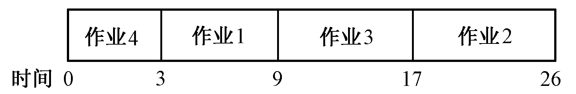
4.5.2 短作业优先法（Shortest-Job-First，SJF）
所谓作业的长短是指作业要求运行时间的多少。当分派CPU时，SJF算法就把CPU优先分给最短的作业。
示例：一组作业同时提交到系统
表4-2 一组作业列表
作 业 | 运行时间
1 | 6
2 | 9
3 | 8
4 | 3
作业执行顺序

Slide 26
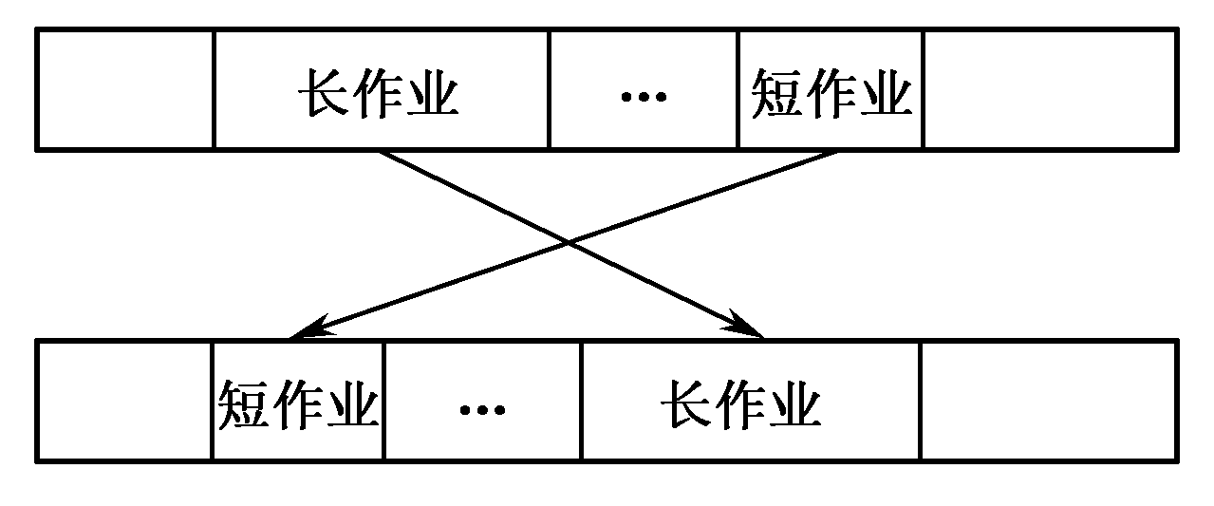
对于一组给定的作业来说，短作业优先法能够提高系统的吞吐量，并能给出最小的平均等待时间。
短作业优先法执行情况
（1）采用短作业优先法在实现上有困难。
（2）这种算法的一个缺点是对长作业很不利。

Slide 27
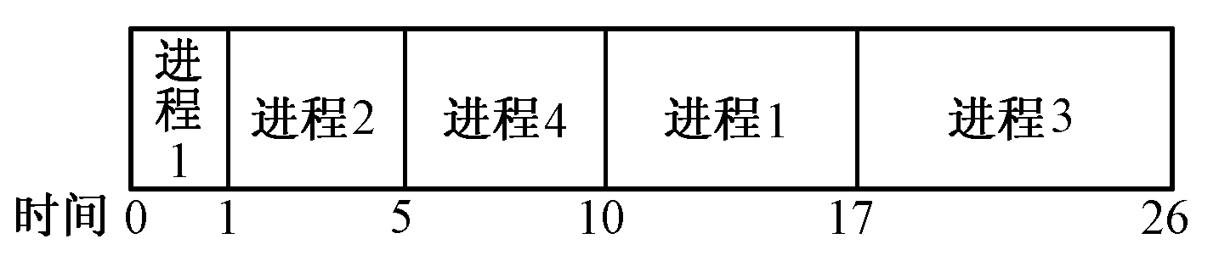
4.5.3 最短剩余时间优先法（Shortest Remaining Time First, SRTF）
当新进程加入就绪队列时，如果它需要的运行时间比当前运行的进程所需的剩余时间还短，则执行切换。
进程列表
进 程 | 到达时间 | 运行时间
1 | 0 | 8
2 | 1 | 4
3 | 2 | 9
4 | 3 | 5
最短剩余时间优先法调度结果

Slide 28
4.5.4 优先级法
从就绪队列中选出优先级最高的进程，让它在CPU上运行。
① 非抢占式优先级法
② 抢占式优先级法
优先级确定：可由系统内部定义或由外部指定
确定进程优先级的方式——静态与动态。

Slide 29
（1）静态方式：静态优先级是在创建进程时就确定下来的，而且在进程的整个运行期间保持不变。
优先数——标示优先级的整数 。“优先数小、优先级高”。
（2）动态方式：优先级随着进程的推进而不断改变。

Slide 30
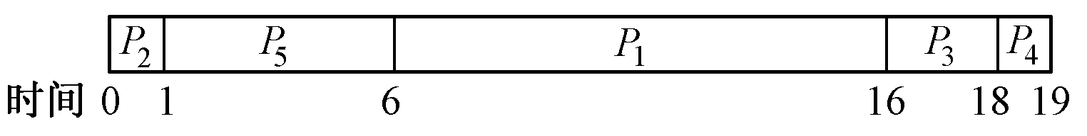
设有如下一组进程，它们都在时刻0到达，依次为p1, p2 ,…, p5，各自的运行时间和优先数如下表所示。
进 程 | 运行时间 | 优先数
P₁ | 10 | 3
P₂ | 1 | 1
P₃ | 2 | 4
P₄ | 1 | 5
P₅ | 5 | 2
优先级调度算法执行顺序

Slide 31
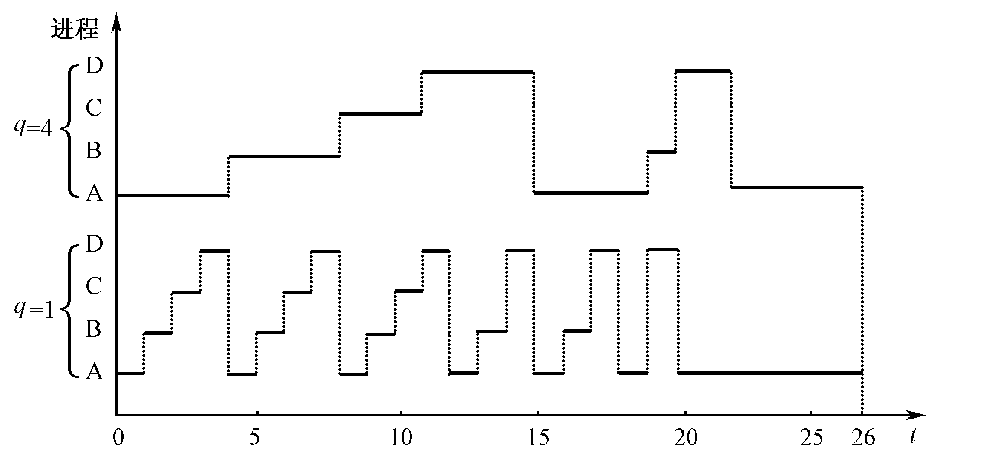
4.5.5 轮转法
（1）时间片轮转法（Round-Robin, RR）主要用于分时系统
（2）时间片是一个小的时间单位，通常为10～100 ms数量级
（3）示例：4个进程A，B，C和D依次（同时）进入就绪队列，分别需要运行12, 5, 3，6个时间单位
轮转法q=1和q=4时进程运行情况

Slide 32
RR调度算法的性能指标
到达时间 | 进程名 | 到达时间 |  | 运行时间 |  | 开始时间 | 完成时间 | 周转时间 | 带权周转时间
时间片q =1 | A | 0 |  | 12 |  | 0 | 26 | 26 | 2.17
 | B | 0 |  | 5 |  | 1 | 17 | 17 | 3.4
 | C | 0 |  | 3 |  | 2 | 11 | 11 | 3.67
 | D | 0 |  | 6 |  | 3 | 20 | 20 | 3.33
 | 平均周转时间T=18.5 平均带权周转时间 W=3.14
时间片q =4 | A | 0 | 12 |  | 0 |  | 26 | 26 | 2.17
 | B | 0 | 5 |  | 4 |  | 20 | 20 | 4
 | C | 0 | 3 |  | 8 |  | 11 | 11 | 3.67
 | D | 0 | 6 |  | 11 |  | 22 | 22 | 3.67
 | 平均周转时间 T=19.75 平均带权周转时间 W=3.38

Slide 33
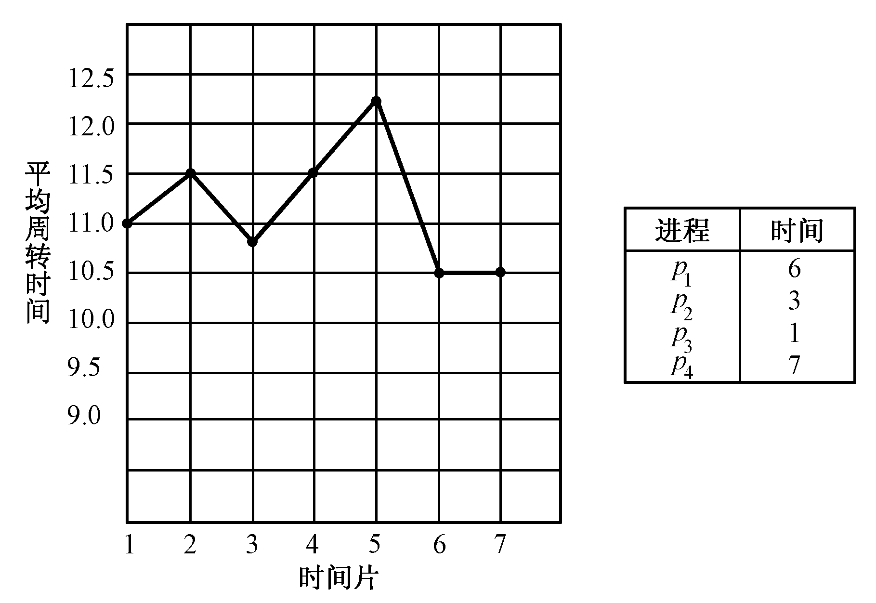
进程的周转时间也依赖于时间片的大小。有4个进程p1～p4，各自的运行时间分别为6，3，1，7个时间单位 。
平均周转时间随时间片的变化

Slide 34
时间片的长短通常由以下四个因素确定：
① 系统的响应时间
② 就绪队列进程的数目
③ 进程的转换时间
④ CPU运行指令速度

Slide 35
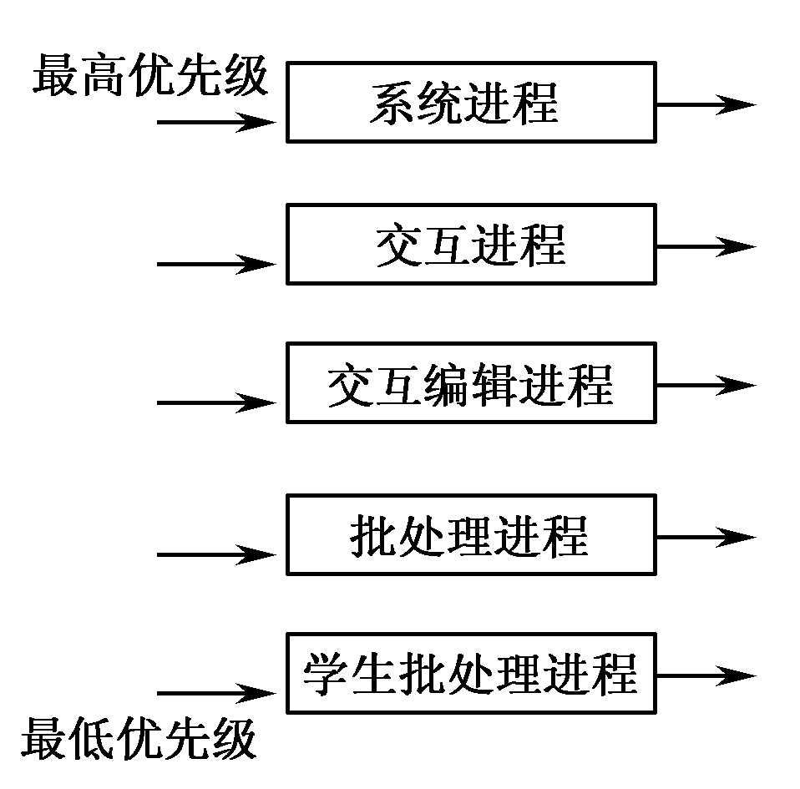
4.5.6 多级队列法
多级队列（Multilevel Queue）调度算法：把就绪队列划分成几个单独的队列，永久性地把各个进程分别链入不同的队列中，每个队列都有自己的调度算法。
多级队列调度

Slide 36
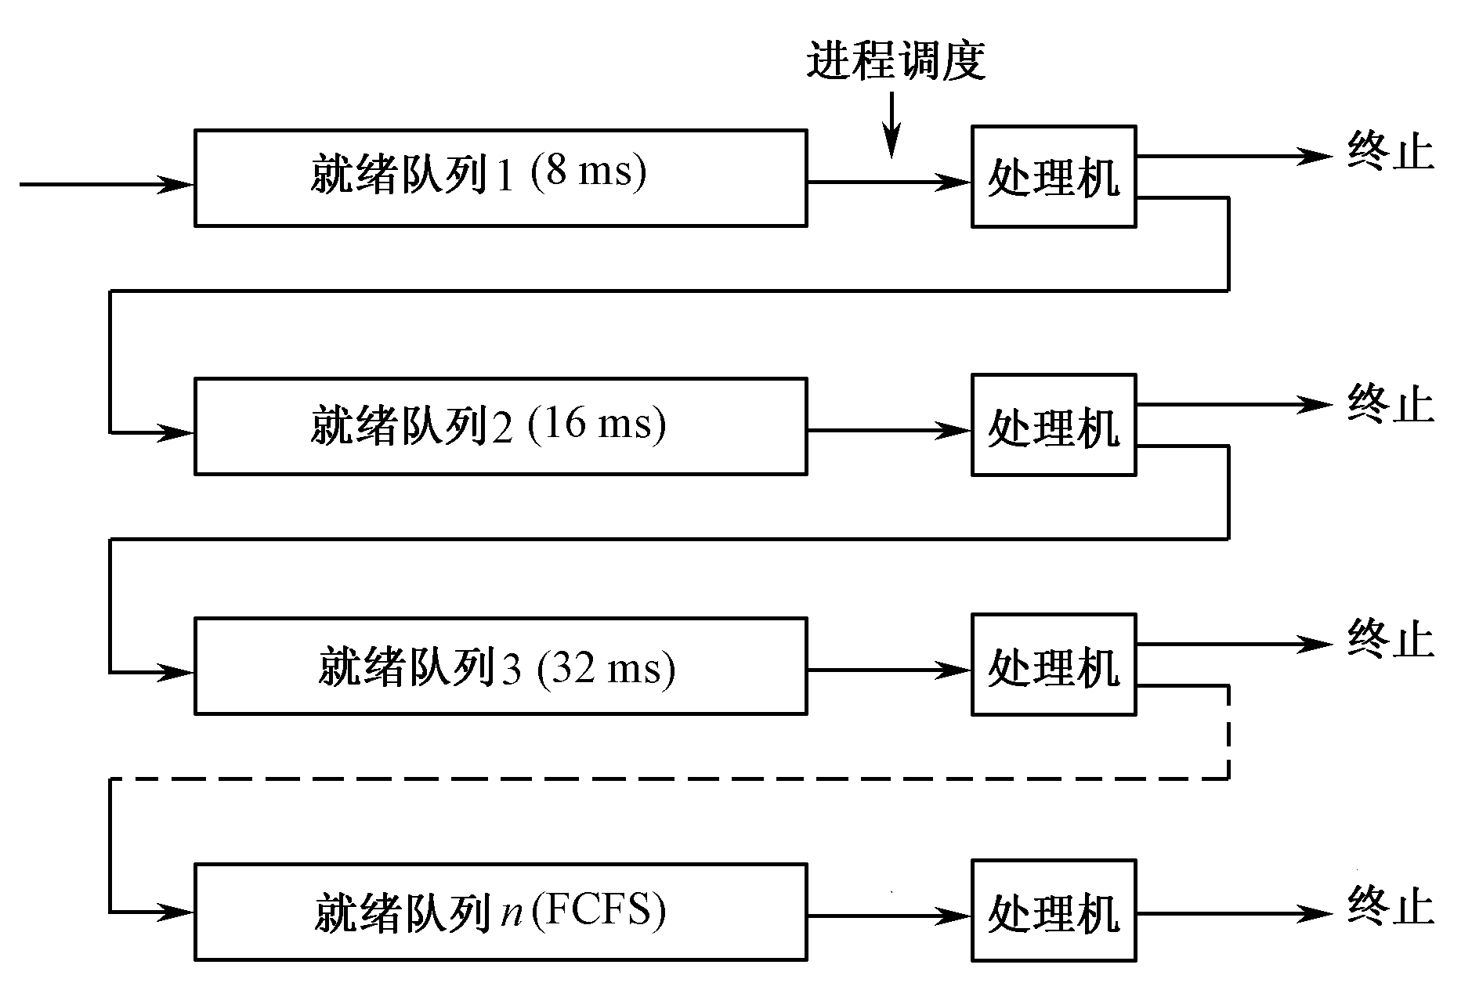
4.5.7 多级反馈队列法
① 系统中设置多个就绪队列，每个队列对应一个优先级。
② 各就绪队列中进程的运行时间片不同，高优先级队列的时间片小，低优先级队列的时间片大。
③ 新进程进入系统后，先放入第1个队列的末尾。
④ 系统先运行第1个队列中的进程。
这种调度算法基于抢占式，使用动态优先级机制。
多级反馈队列调度算法

Slide 37
4.5.8 高响应比优先法
高响应比优先法（Highest Response Ratio First, HRRF）是一种非抢占方式。它为每个进程计算一个响应比RR：
w是进程等待处理机所用的时间
s是进程要求的服务时间
事前测量方式

Slide 38
4.5.9 公平共享法
系统为每个用户分配一定比例的CPU时间，然后按照这个比例在各用户之间挑选相应的进程。

Slide 39
4.5.10 几种常用调度算法的比较
三个量的含义
w —— 至今在系统中用于等待和执行所花费的时间
e —— 至今在CPU上执行用去的时间。
s —— 进程所需的总体运行时间（包括e）

Slide 40
比较项目算法 | FCFS | RR | SJF | SRTF | HRRF | MFQ
选择依据 | max[w] | 常量 | min[s] | min[s-e] | max((w+s)/s) | 见4.5.7节
调度方式 | 非抢占式 | 抢占式（按时间片） | 非抢占式 | 抢占式（进程到达时） | 非抢占式 | 抢占式（按时间片）
吞吐量 | 不突出 | 如果时间片太小，可能变低 | 高 | 高 | 高 | 不突出
响应时间 | 可能很高，特别在进程执行时间有很大变化时 | 对于短进程提供良好的响应时间 | 对于短作业（进程）提供良好的响应时间 | 提供良好的响应时间 | 提供良好的响应时间 | 不突出
开销 | 最小 | 低 | 可能高 | 可能高 | 可能高 | 可能高
的作用 | 不利于短作业（进程）和I/O繁忙型作业（进程） | 公平对待 | 不利于长作业（进程） | 不利于长进程 | 良好的均衡 | 可能偏爱I/O繁忙型作业（进程）
“饥饿”问题 | 无 | 无 | 可能 | 可能 | 无 | 可能
几种常用调度算法的比较

Slide 41
4.6 线 程 调 度
1．用户级线程
核心不负责线程的调度。核心只为进程提供服务，即从就绪队列中挑选一个进程（例如A），为它分配一个时间片，然后由进程A内部的线程调度程序决定让A的哪一个线程（如A1）运行。
2．核心级线程
由核心调度线程。

Slide 42
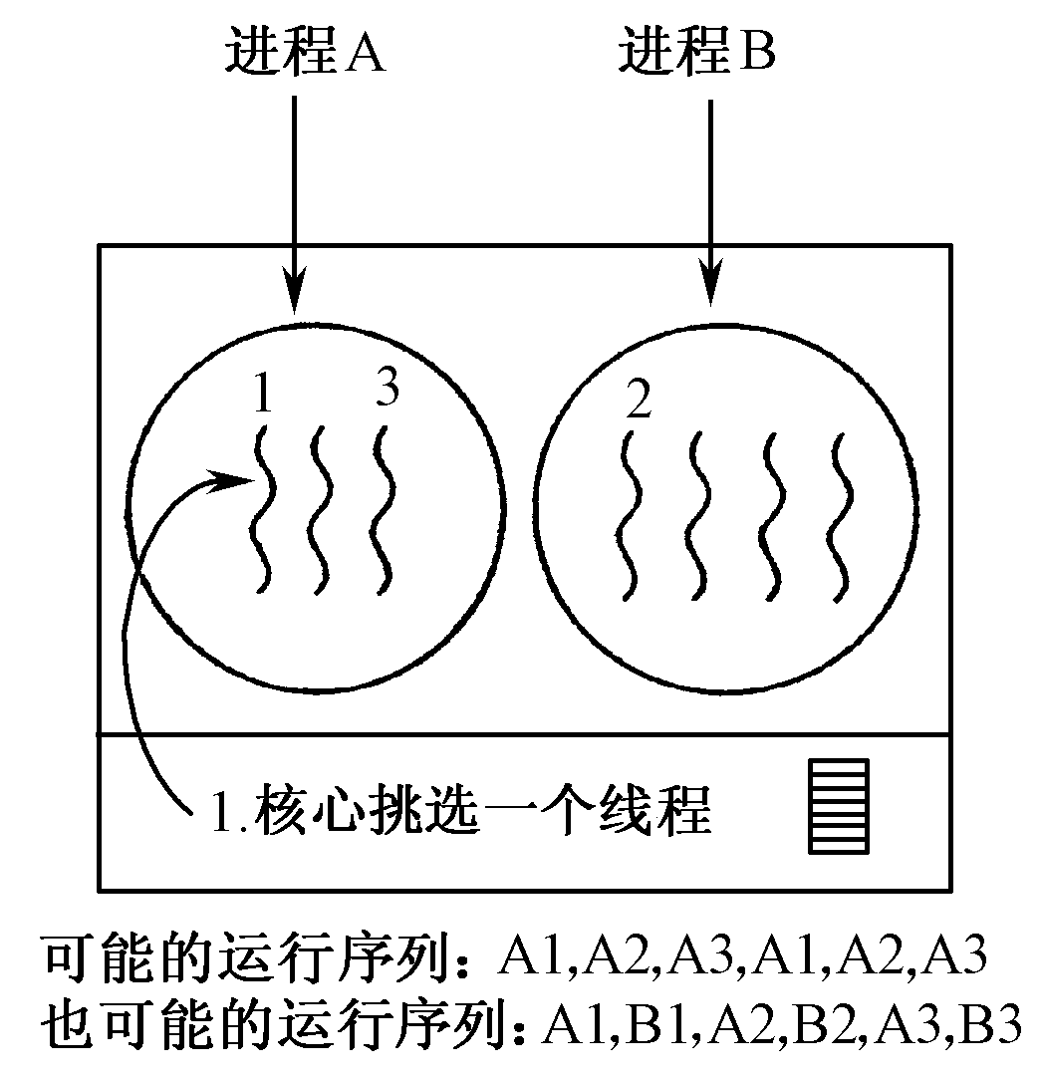
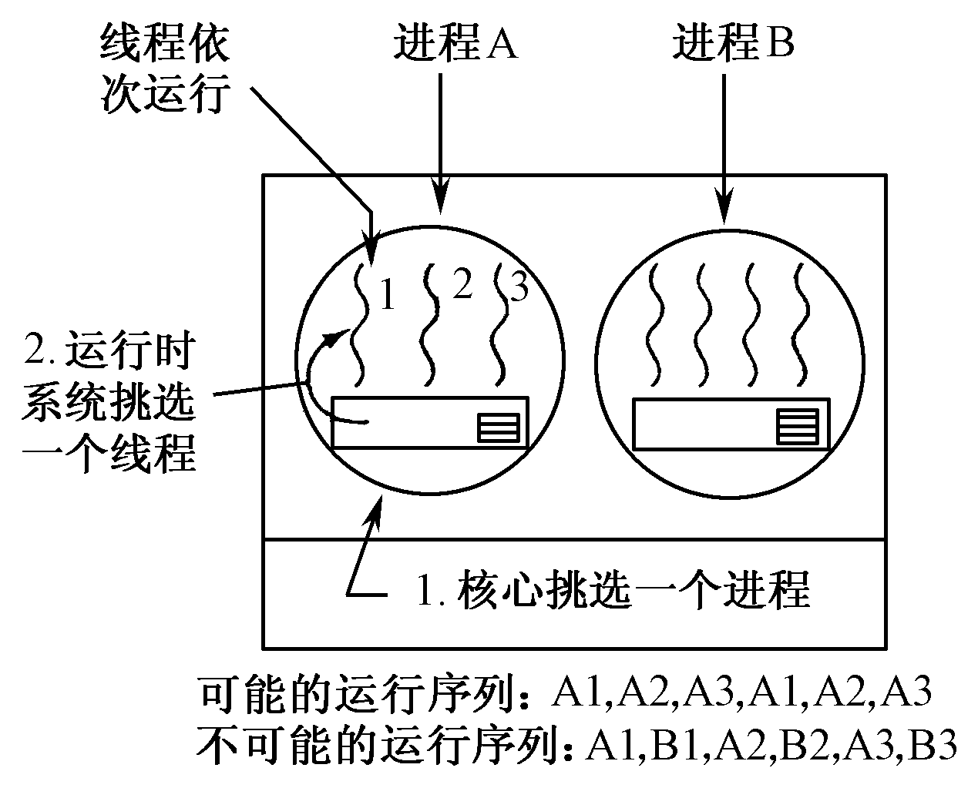
用户级线程可能的调度
核心级线程可能的调度
二者主要区别 :①性能②挂起

Slide 43
4.7 多处理器调度
4.7.1 多处理器系统的类型
三种类型:
（1）松散耦合多处理器系统（或称集群系统）
（2）主从多处理器系统
（3）紧密耦合多处理器系统

Slide 44
4.7.2 多处理器调度方法
1、多处理器调度包括如下三个相关的方面：
① 给处理器分配进程，即把进程加到某个处理器所对应 的就绪队列中。
② 在单个处理器上是否使用多道程序技术。
③ 实际分派进程。
2、可以采用转锁（Spin Lock）方式实现互斥
3、多处理器系统中线程调度通常有如下4种方式
（1）负载共享 （2）成组调度
（3）专用处理器分配 （4）动态调度

Slide 45
4.8 实 时 调 度
4.8.1 实时任务类型
（1）硬实时任务（Hard Real-time Task）
软实时任务（Soft Real-time Task）
（2）周期性任务
非周期性任务
（3）可调度测试公式
系统中有m个周期性任务，其中任务i出现的周期为P_{i}，处理所需的CPU时间为C_{i}，那么系统能处理这个任务流的条件是： ≤1

Slide 46
4.8.2 实时调度算法
1．优先级随速率单调的调度算法
优先级随速率单调的调度（Rate Monotonic Scheduling，RMS）是针对可抢占的周期性进程采用的经典静态实时调度算法 。
2．最早截止时间优先调度算法
最早截止时间优先调度算法（Earliest Deadline First，EDF）是流行的动态实时调度算法 。

Slide 47
4.9 UNIX/Linux进程调度
4.9.1 UNIX进程调度
（1）采用多级反馈队列轮转法
（2）进程调度时机：
①调用sleep程序
②进程终止
③进程从系统调用返回到用户态时，但它并不是最适宜运行的进程 ④核心处理完中断后，进程回到用户态，但存在更适宜运行的进程

Slide 48
进程调度是由swtch程序实现的
swtch( )
{
while（没有进程被选中执行）
{
for （所有在就绪队列中的进程）
选出优先级最高且在内存的一个进程；
if（没有合适进程可以执行）
机器作空转；
/*当中断发生后，使机器摆脱空转状态*/
}
从就绪队列中移走该选中进程；
恢复选中进程的现场，令其投入运行；
}

Slide 49
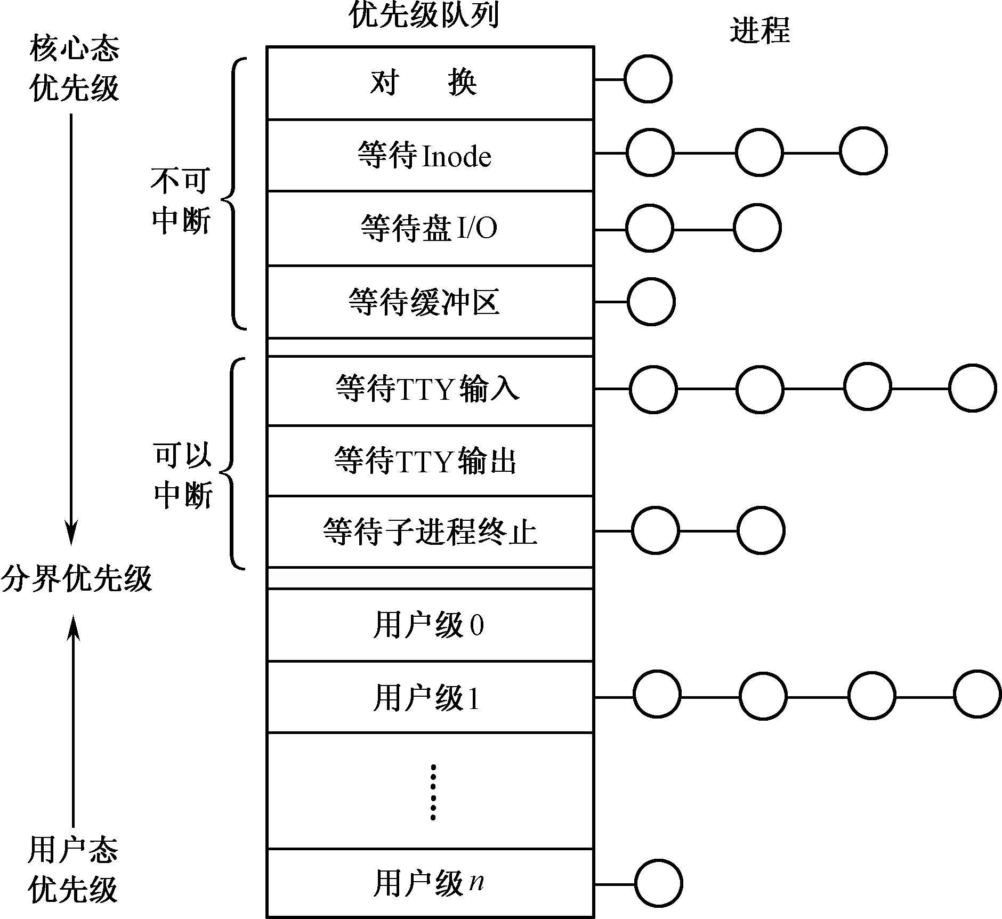
用户优先级类和核心优先级类
进程优先级的级别示意图

Slide 50
4.9.2 Linux进程调度
（1）调度方式——抢占式优先级
（2）调度策略——三种不同的调度策略
SCHED_FIFO适合于短实时进程
SCHED_RR对应“时间片轮转法”，适合于每次运行需要较长时间的实时进程。
SCHED_OTHER是传统的UNIX调度策略，适合于交互式的分时进程。
系统中规定，实时进程的优先级高于其他类型进程的优先级。另外，时间配额及nice值不影响实时进程的优先级。

Slide 51
（4）调度时机
①当前进程调用系统调用nanosleep( )或pause( )
②进程终止
③在时钟中断处理程序执行过程中，发现当前进程连续运行的时间过长
④当唤醒一个睡眠进程
⑤一个进程通过执行系统调用来改变调度策略或者降低自身的优先级
（5）调度算法
比较简单。基本上继承了UNIX的以优先级为基础的调度

Slide 52
4.10 中 断 处 理
4.10.1 中断概述
1．中断的概念
中断：中断是指CPU对系统发生的某个事件做出的一种反应，它使CPU暂停正在执行的程序，保留现场后自动执行相应的处理程序。
中断源：引起中断的事件或发出中断请求的来源称为中断源。
中断请求：中断源向CPU提出的处理请求称为中断请求。
断点 ：发生中断是，被打断程序的暂停点称为断点。

Slide 53
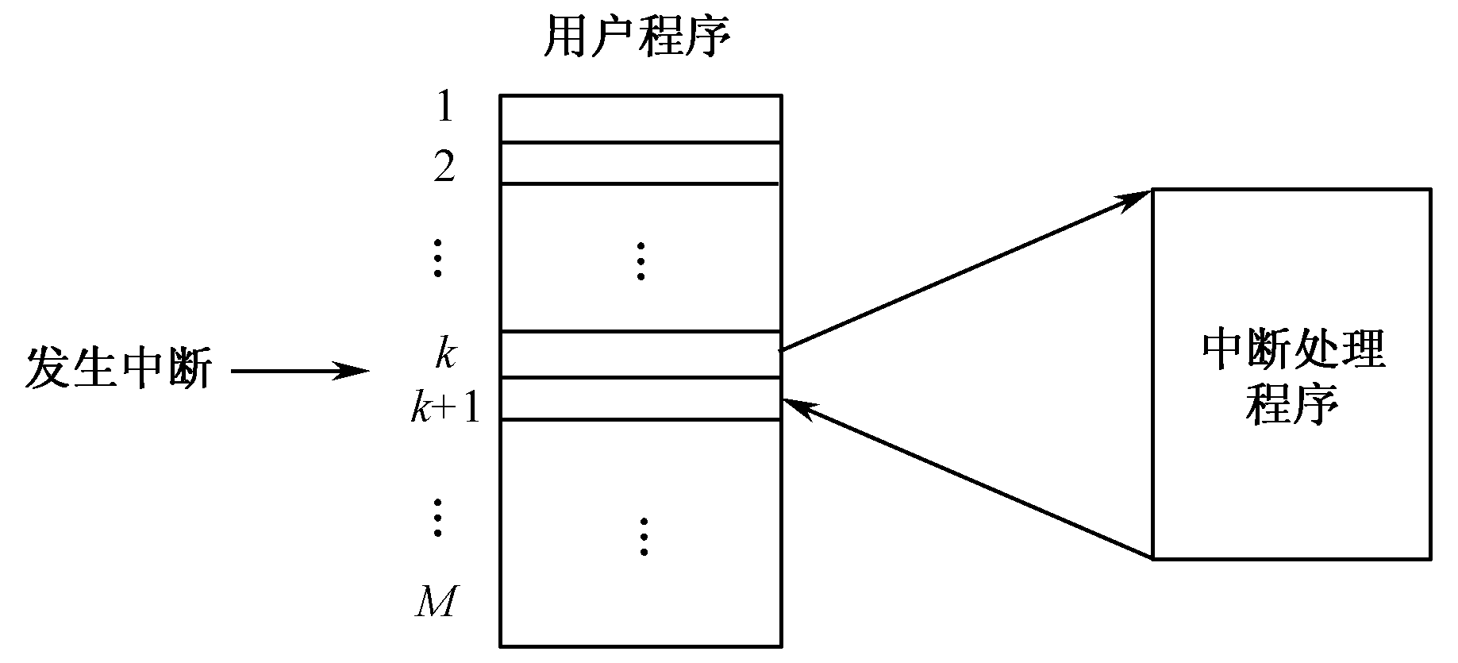
2．中断系统的作用
① 提高主机的利用率
② 及时进行事故处理
③ 实现分时操作
④ 实现实时操作
⑤ 方便程序调试
中断概念示意图

Slide 54
3．中断类型
按中断事件来源划分中断
（1）中断——由CPU以外的事件引起 。如I/O中断、时钟中断、控制台中断等。
（2）异常（Exception）——来自CPU内部的事件或程序执行中的事件引起的过程：
出错
陷入。

Slide 55
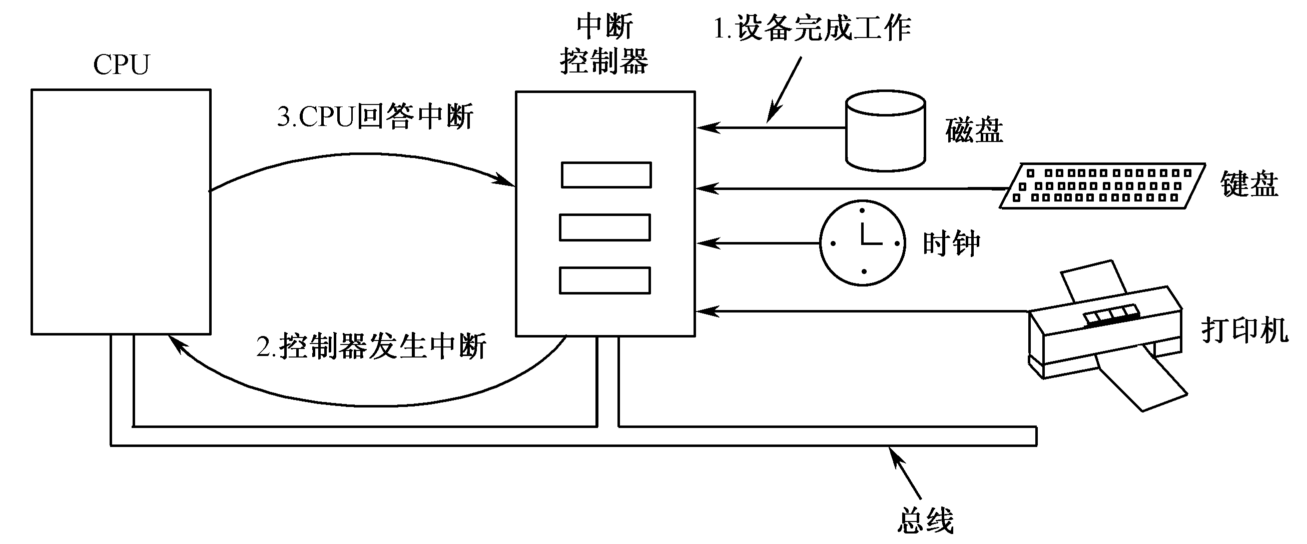
4.10.2 中断的处理过程 1．中断的硬件结构

Slide 56
2．中断响应
中断响应——由硬件实施
① 中止当前程序的执行；
② 保存原程序的断点信息（主要是程序计数器PC和程序状态寄存器PS的内容）；
③ 转到相应的处理程序。
中断向量
中 断 号 | 中断处理程序 | 中 断 号 | 中断处理程序
0 | clockintr | 3 | devintr
1 | diskintr | 4 | softintr
2 | ttyintr | 5 | otherintr
示意性中断向量表

Slide 57
3．中断处理
（1）中断处理由软件（中断处理程序）进行相应处理
（2）中断处理过程
①保存被中断程序的现场
●集中式保存 ●分散式保存
②分析中断原因
③转入相应处理程序进行处理
④恢复被中断程序现场（即中断返回）
●选取可以立即执行的进程
●恢复工作现场

Slide 58
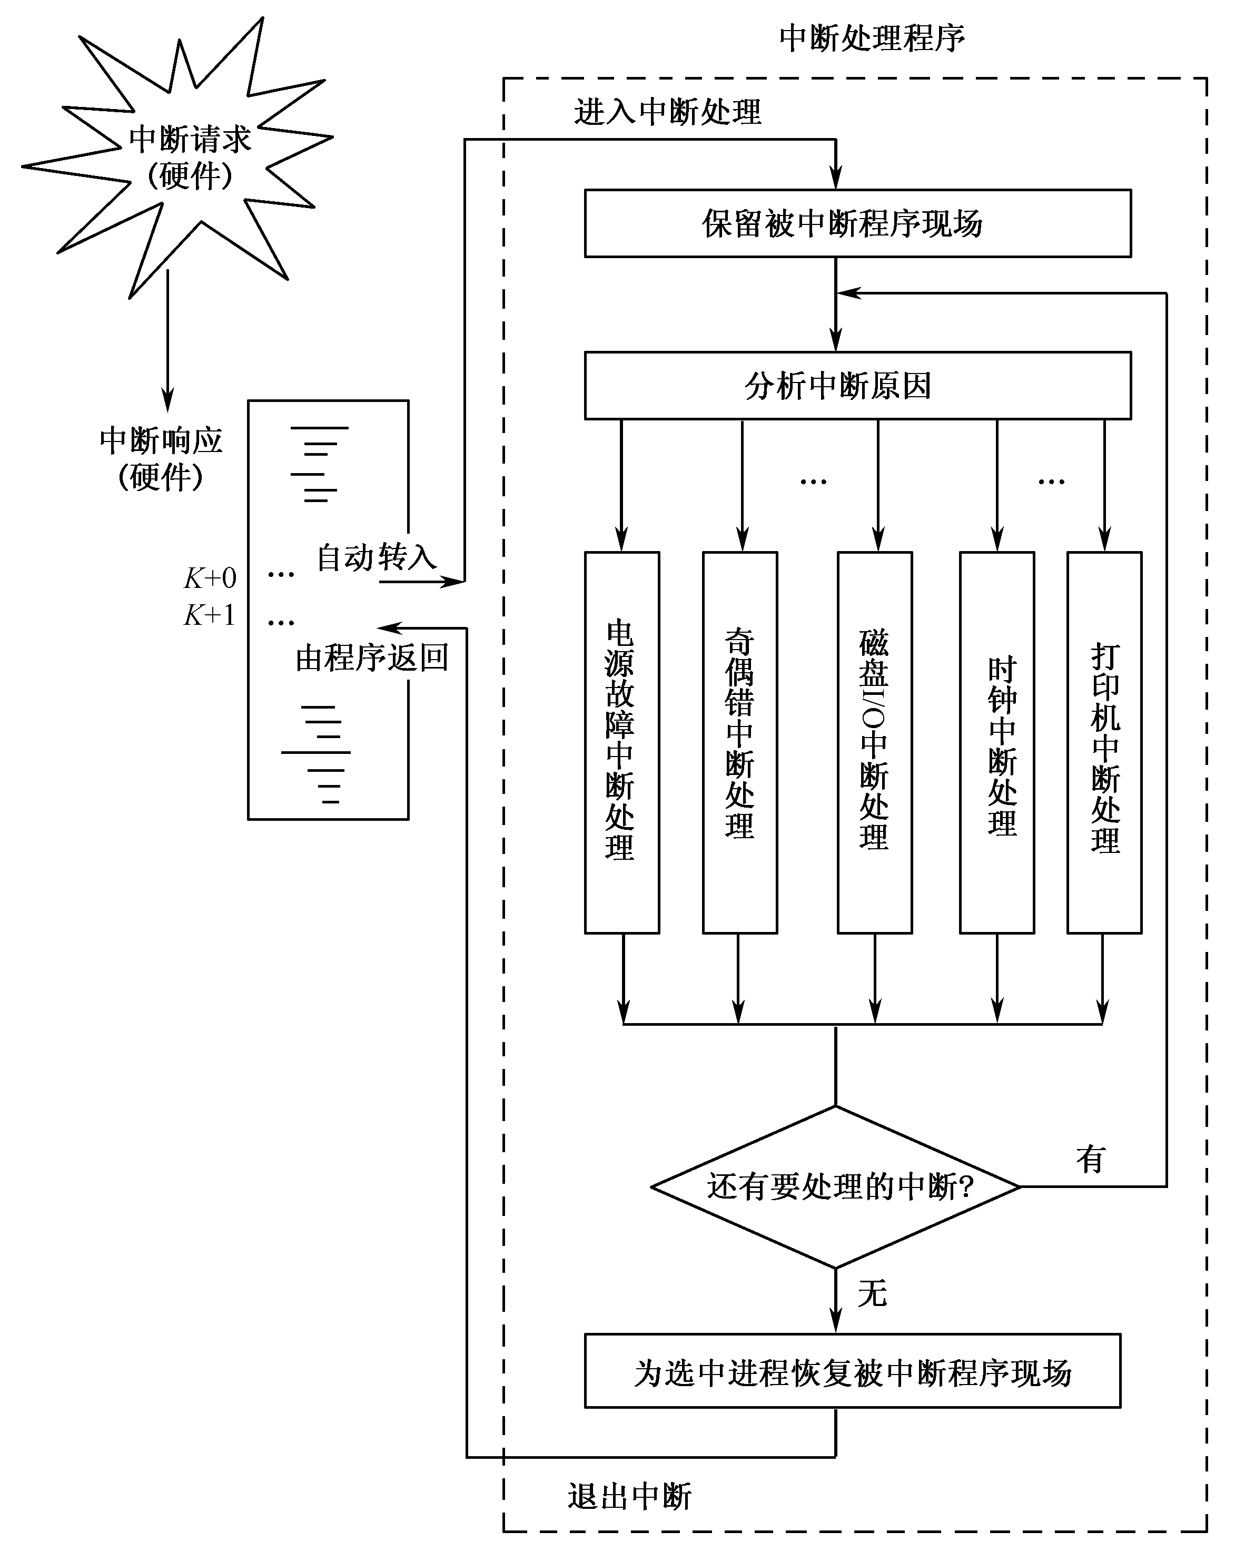
中断处理的一般过程

Slide 59
4.10.3 中断优先级和多重中断
1．中断优先级：（1）中断级（2）中断优先级
2．中断屏蔽
（1）中断屏蔽和中断禁止
（2）中断屏蔽的作用
① 延迟或禁止对某些中断的响应
② 协调中断响应与中断处理的关系
③ 防止同类中断的相互干扰
（3）中断屏蔽的方式

Slide 60
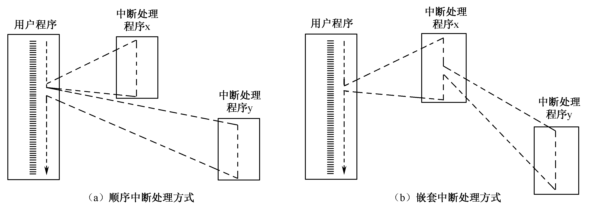
3．多重中断
1、顺序处理方式
2、嵌套处理方式
多重中断的控制转移

Slide 61
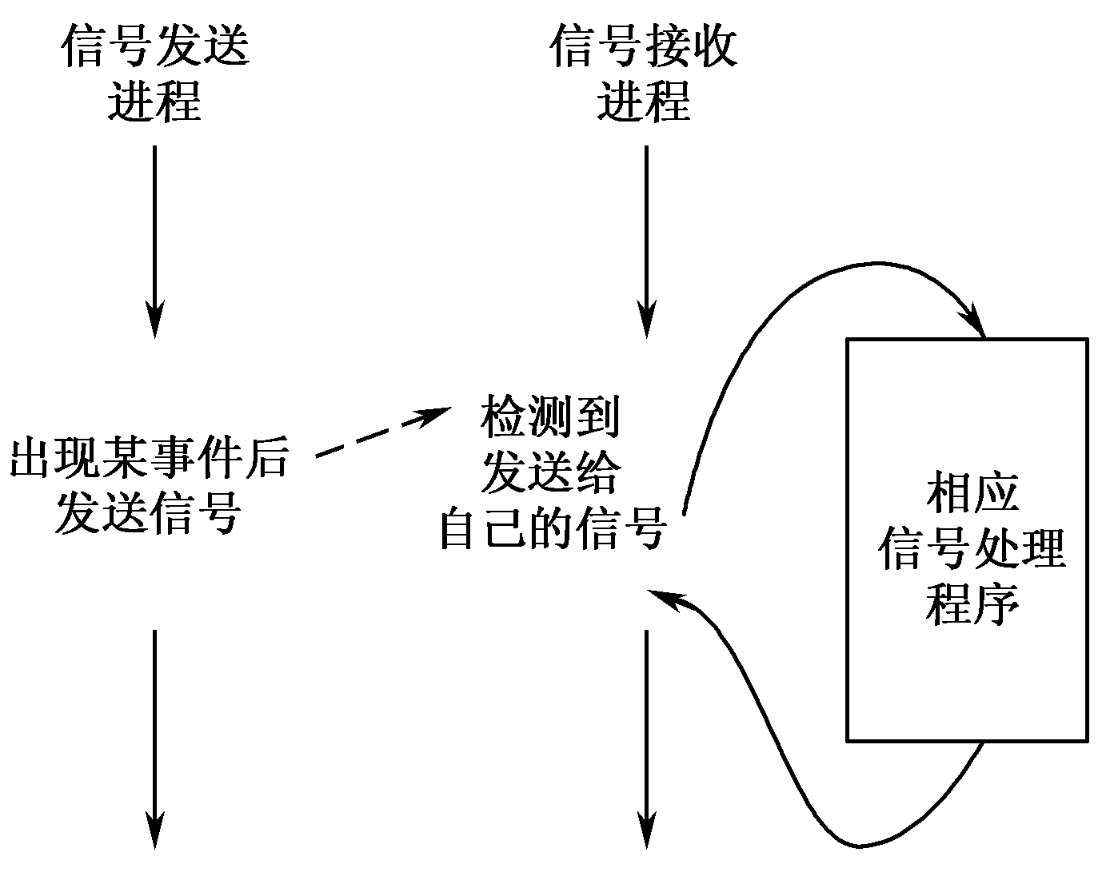
4.11 信号机制
4.11.1 信号机制概念
1．信号的概念
利用信号机制实现进程间通信的过程

Slide 62
2．信号与中断机制的异同
（1）信号机制与中断机制的相似之处
二者在概念上是一致的
二者都是“异步”的
二者在实现上都采用“向量表”的方式
都有屏蔽的手段

Slide 63
2．信号与中断机制的异同
（1）信号机制与中断机制的相似之处
二者在概念上是一致的
二者都是“异步”的
二者在实现上都采用“向量表”的方式
都有屏蔽的手段

Slide 64
信 号 号 码 | 符 号 表 示 | 含 义
1 | SIGHUP | 进程被挂起
2 | SIGINT | 用户在键盘上按下Delete键或Ctrl+C
3 | SIGQUIT | 用户在键盘上按下Quit(Ctrl+\)键
4 | SIGILL | 非法指令
5 | SIGTRAP | 断点或跟踪指令
6 | SIGIOT | IOT指令
7 | SIGEMT | EMT指令
8 | SIGEPE | 浮点运算溢出
9 | SIGKILL | 要求终止该进程
10 | SIGBUS | 总线超时
11 | SIGSEGV | 段违例
12 | SIGSYS | 系统调用错
13 | SIGPIPE | pipe文件只有写进程，没有读进程
14 | SIGALRM | 报警信号
15 | SIGTERM | 软件终止信号
16 | SIGUSER1 | 用户定义信号1
17 | SIGUSER2 | 用户定义信号2
18 | SIGCLD | 子进程终止
19 | SIGPWR | 电源故障
4.11.2 信号的分类、产生和传送
1．信号分类

Slide 65
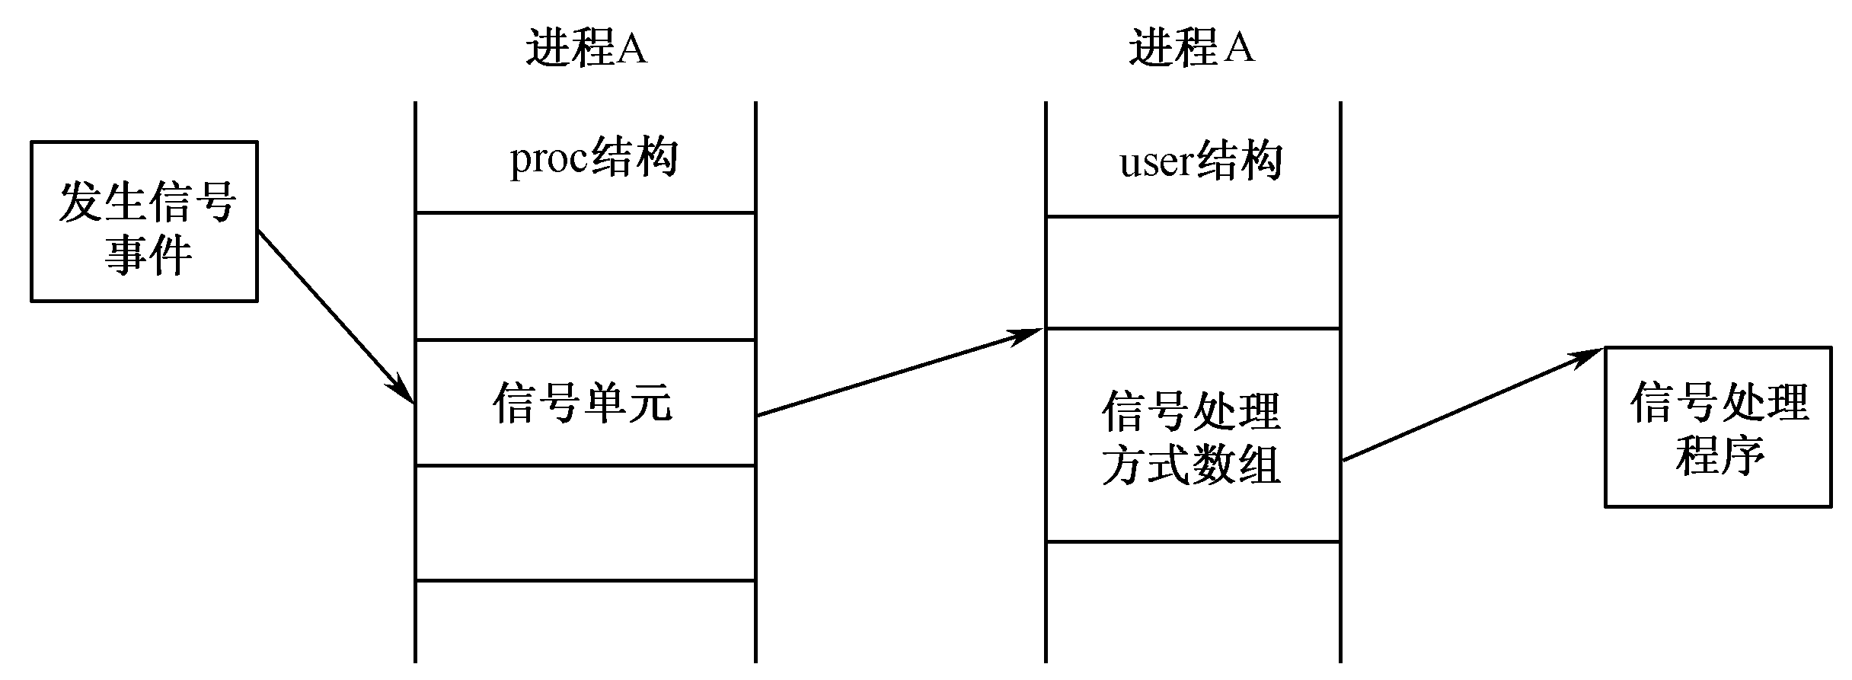
2．信号的产生和传送
有关信号的内部结构

Slide 66
4.11.3 信号的处理方式
u_signal[i]的值 | 信号的处理方式
零 | 进程终止自己
非零奇数 | 忽略该信号
非零偶数 | 其值为用户空间处理程序的入口地址

Slide 67
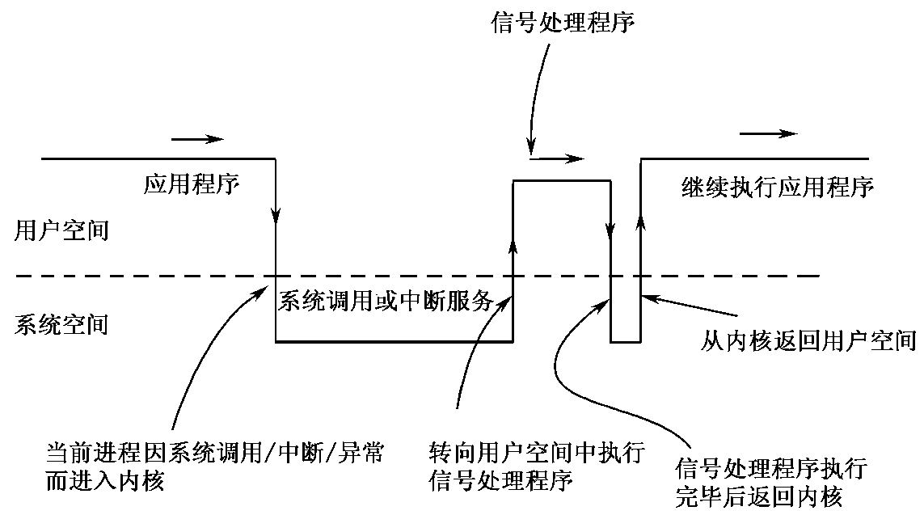
4.11.4 信号的检测和处理
（1）检测信号的时机
（2）信号处理
信号的检测与处理流程图

Slide 68
1、操作系统中的三级调度是指（）。
A. 处理器调度、资源调度和网络调度
B. CPU调度、设备调度和存储器调度
C. 作业调度、进程调度和资源调度
D. 作业调度、进程调度和中级调度
2、进程调度主要负责（）。
A.选一个作业进入内存 B. 选一个进程占有CPU
C . 建立一个新的进程 D. 撤销一个进程

Slide 69
3、在批处理系统中，以下不属于作业管理程序任务的是（）。
A. 按照调度算法在后备状态的作业中选择作业
B. 为选中的作业创建相应进程
C. 为选中的作业分配主存等系统资源
D. 为作业对应的进程分配CPU
4、作业调度选择一个作业装入主存后，该作业能否占用CPU必须由（）来决定。
设备管理 B. 作业控制 C. 驱动调度 D. 进程调度

Slide 70
5、作业是由用户提交的，进程是由系统自动生成的，除此之外，两者的区别是（）。
两者执行不同的程序段
前者以用户任务为单位，后者是操作系统控制的单位
前者是批处理的，后者是分时的
后者可并发执行，前者则不行
6、在就绪队列中有n个就绪进程等待使用一个CPU，那么，如果采用同一种调度算法，总共可能有（）种调度顺序。
n B. n² C.n (n-1)/2 D. n!

Slide 71
7、当一个进程运行时，系统可基于某种原则强行将其撤下，把处理器分配给其他进程，这种调度方式是（）。
非剥夺方式 B. 剥夺方式 C. 中断方式 D. 查找方式
8、从进程提交给系统开始到进程完成为止的时间间隔称为（）。
进程周转时间 B. 进程运行时间
C. 进程响应时间 D. 进程等待时间
9、以下（）算法与作业的运行时间有关。
优先级调度 B. 时间片轮转 C. 短作业优先 D. 先来先服务

Slide 72
10、现有3个同时到达的作业J₁、J₂和J₃。它们的执行时间分别为t₁、t₂和t₃且t₁<t₂<t₃。系统按单道方式运行且采用短作业优先算法，则平均周转时间是（）。
t₁+t₂+t₃ B.（t₁+t₂+t₃ ）/3 C.（3t₁+2t₂+t₃ ）/3 D.（t₁+2t₂+3t₃ ）/3
11、一个作业8:00到达系统，估计运行时间为1个小时。若从10:00开始执行该作业，其响应比是（）。
A. 2 B. 1 C. 3 D. 0.5

Slide 73
操作系统中的三级调度是指（）。
处理器调度、资源调度和网络调度
CPU调度、设备调度和存储器调度
作业调度、进程调度和资源调度
作业调度、进程调度和中级调度
进程调度主要负责（）。
选一个作业进入内存 B. 选一个进程占有CPU
C . 建立一个新的进程 D. 撤销一个进程
在批处理系统中，以下不属于作业管理程序任务的是（）。
按照调度算法在后备状态的作业中选择作业
为选中的作业创建相应进程
为选中的作业分配主存等系统资源
为作业对应的进程分配CPU
作业调度选择一个作业装入主存后，该作业能否占用CPU必须由（）来决定。
设备管理 B. 作业控制 C. 驱动调度 D. 进程调度
作业是由用户提交的，进程是由系统自动生成的，除此之外，两者的区别是（）。
两者执行不同的程序段
前者以用户任务为单位，后者是操作系统控制的单位
前者是批处理的，后者是分时的
后者可并发执行，前者则不行
在就绪队列中有n个就绪进程等待使用一个CPU，那么，如果采用同一种调度算法，总共可能有（）种调度顺序。
n B. n² C.n (n-1)/2 D. n!
当一个进程运行时，系统可基于某种原则强行将其撤下，把处理器分配给其他进程，这种调度方式是（）。
非剥夺方式 B. 剥夺方式 C. 中断方式 D. 查找方式
从进程提交给系统开始到进程完成为止的时间间隔称为（）。
进程周转时间 B. 进程运行时间
C. 进程响应时间 D. 进程等待时间
以下（）算法与作业的运行时间有关。
优先级调度 B. 时间片轮转 C. 短作业优先 D. 先来先服务
现有3个同时到达的作业J₁、J₂和J₃。它们的执行时间分别为t₁、t₂和t₃且t₁<t₂<t₃。系统按单道方式运行且采用短作业优先算法，则平均周转时间是（）。
t₁+t₂+t₃ B.（t₁+t₂+t₃ ）/3 C.（3t₁+2t₂+t₃ ）/3 D.（t₁+2t₂+3t₃ ）/3

